Slide 1
嵌入式系統設計課程 期末報告 Final Project
老師：方凱田教授
助教：蕭安紘
組員：張騰午 黎佾宣 黎柏麟

Slide 2
Outline
場地布置
收集資料
資料處理
演算法
結果分析

Slide 3
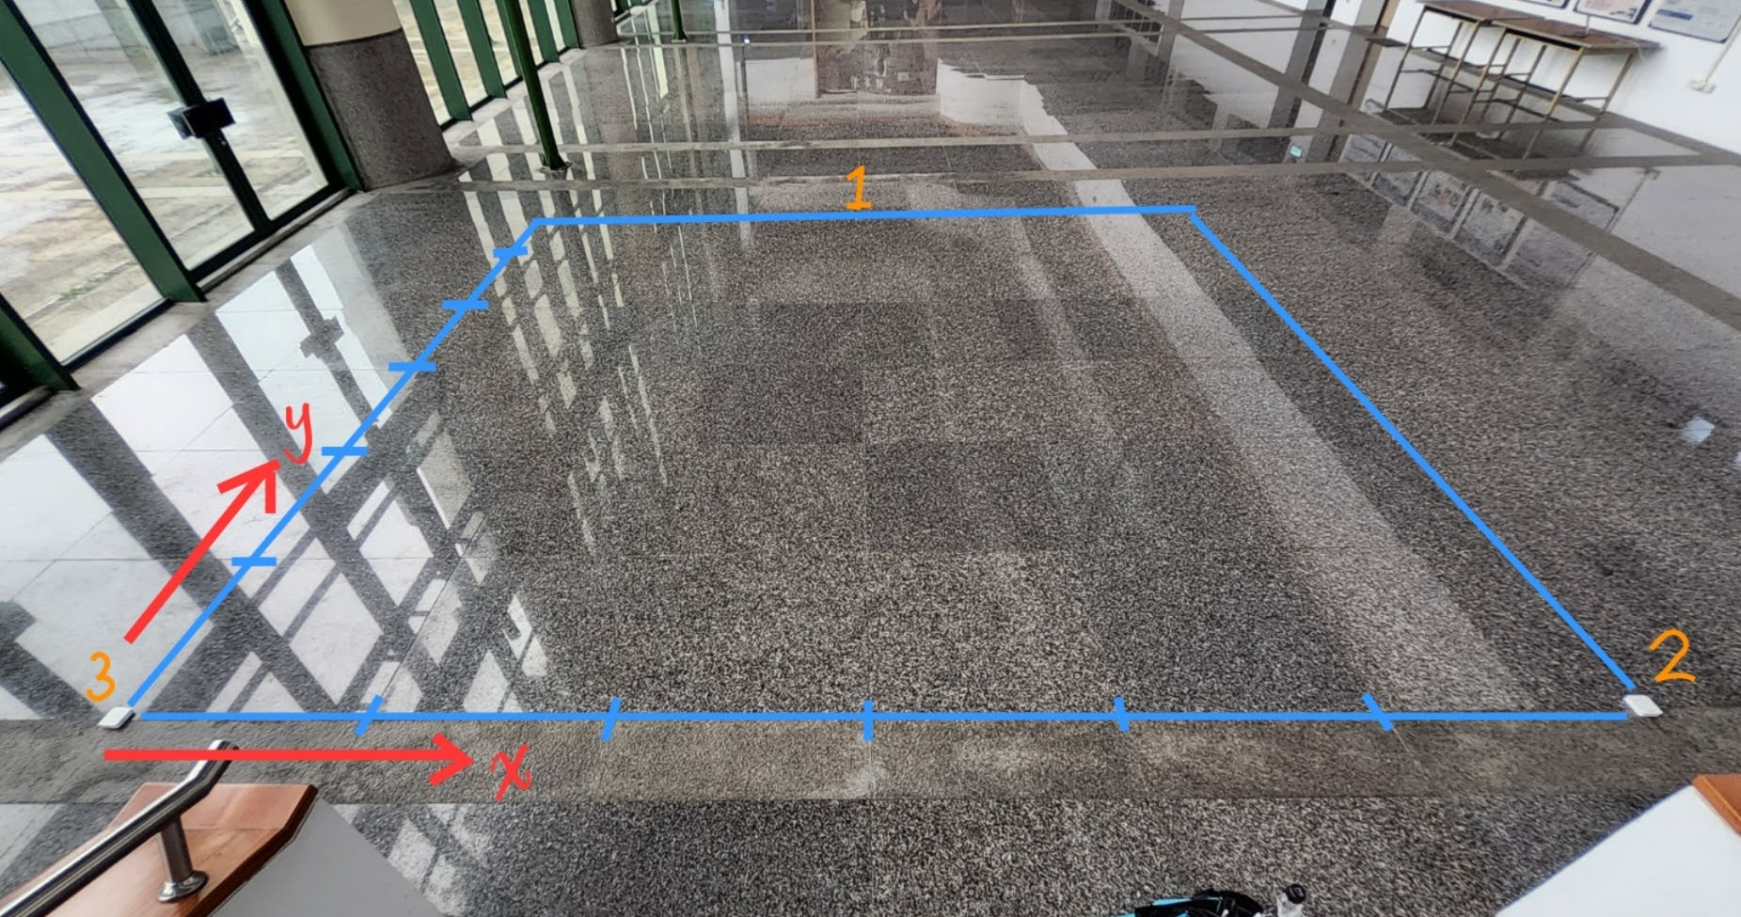
場地布置
地點: 電資大樓二樓室內空地
地磚長寬: 寬 77.5 公分 長 92.5 公分
座標軸: 左下角訂為原點，一格地磚為一單位長度
iBeacon座標:
iBeacon1: (3,6)
iBeacon2: (6,0)
iBeacon3: (0,0)

Slide 4
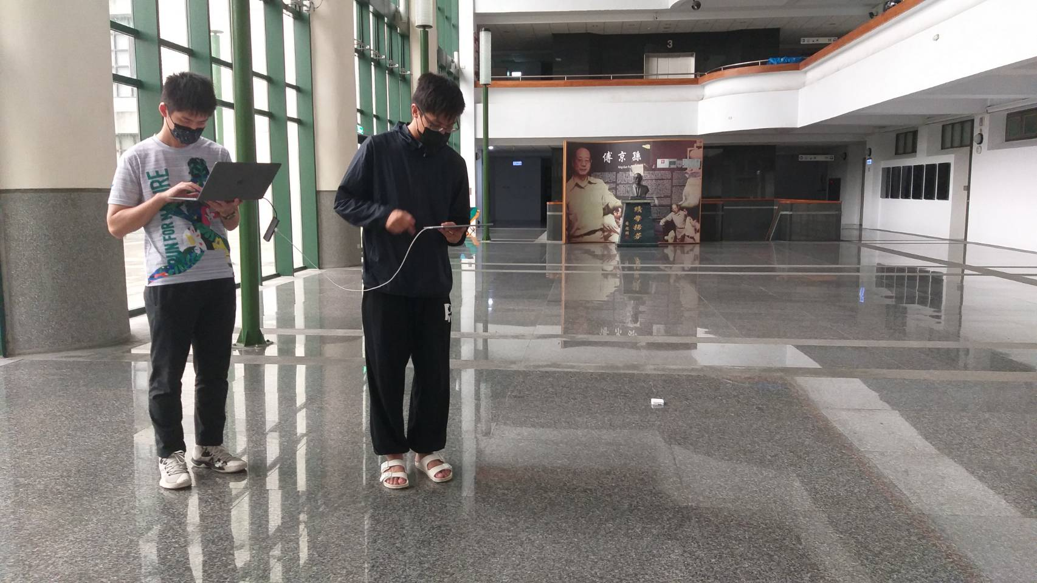
收集資料
一人持筆電、一人持iPad。在0≦x≦6 且 0≦y≦6的座標上取得十秒的RSSI值，共25個測試點。
測試點示意圖(座標換算為公尺)

Slide 5
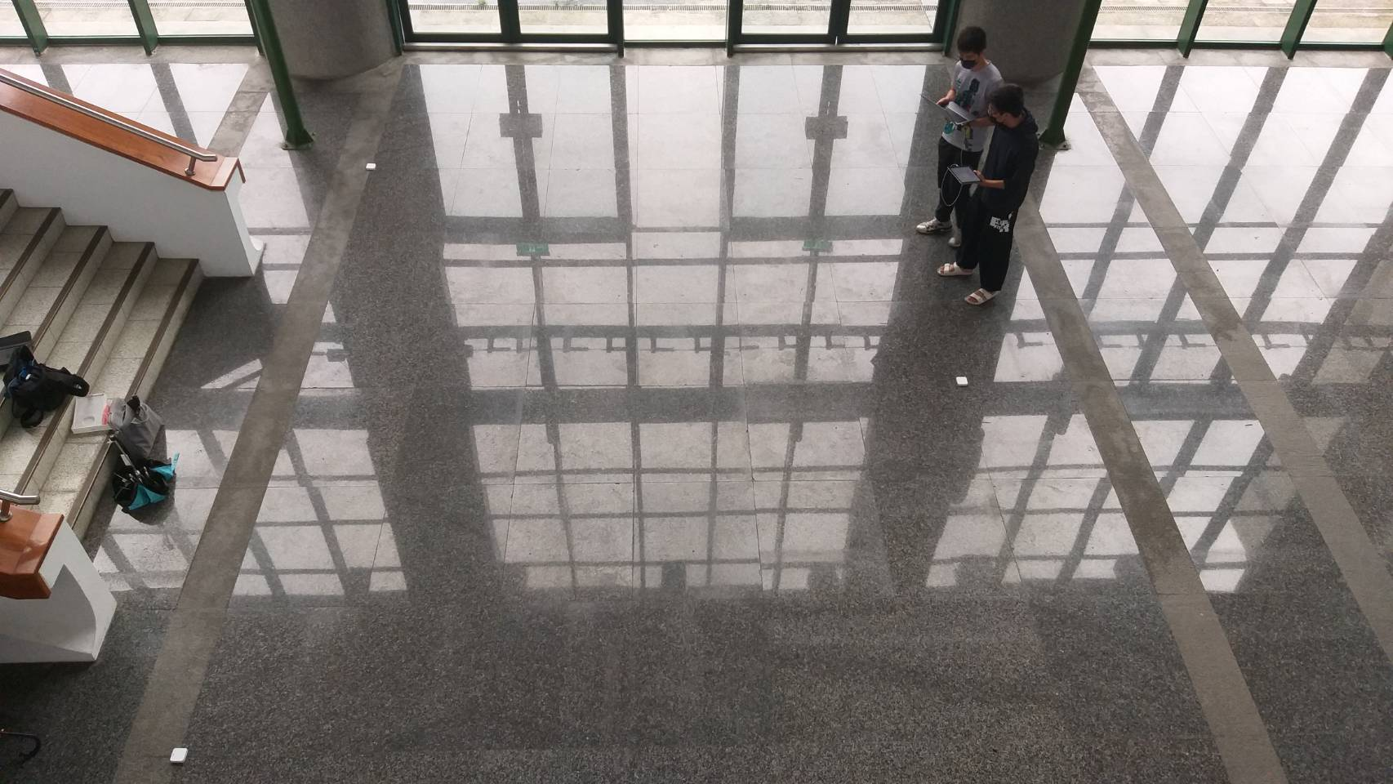
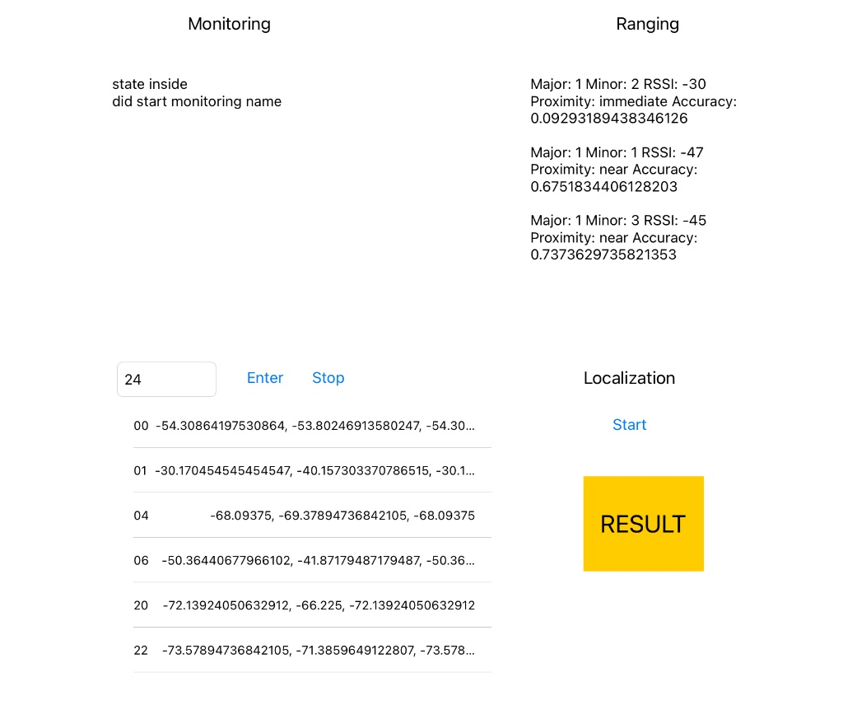
收集資料
於25個位置收集數據，收集時須注意平板與三個iBeacon間不能有阻礙。
使用Swift寫的收集RSSI數據用app，以iPad每個點收集10秒鐘。
輸入點座標(例2,4)，按下Enter，時間到時按Stop即收集完成。

Slide 6
資料處理
X | Y | RSSI_1 | RSSI_2 | RSSI_3
0 | 0 | -73.0232558 | -71.1904762 | -47.3555556
0 | 2 | -72.5233645 | -71.5232558 | -51.6391753
0 | 4 | -69.9787234 | -72.6206897 | -55.2692308
0 | 6 | -69.3103448 | -73.4698795 | -55.8375
2 | 0 | -71.1836735 | -70.1111111 | -63
2 | 2 | -70.9756098 | -70.3181818 | -63.5517241
2 | 4 | -69.8064516 | -71.8888889 | -64.5151515
2 | 6 | -64.0625 | -72.5 | -65.6
4 | 0 | -67.173913 | -67.32 | -68.2758621
4 | 2 | -66.88 | -66.3043478 | -67.75
4 | 4 | -66.28 | -65.56 | -66.5384615
4 | 6 | -57.3448276 | -70.1333333 | -72.25
6 | 0 | -71.5357143 | -58.3793103 | -71.6206897
6 | 2 | -71.3636364 | -55.8 | -70.8571429
6 | 4 | -67.4 | -63.72 | -71.7272727
6 | 6 | -65.2222222 | -70.5853659 | -73.8958333
1 | 1 | -71.0952381 | -73.6470588 | -55.6315789
1 | 3 | -70.9615385 | -74 | -58.2727273
1 | 5 | -62.3333333 | -73.6538462 | -62.9545455
3 | 1 | -69.6086957 | -66.55 | -67.047619
3 | 3 | -68.5357143 | -67.4482759 | -67.6857143
3 | 5 | -58.9333333 | -68.1666667 | -68.2121212
5 | 1 | -71.9142857 | -59.1891892 | -69.0833333
5 | 3 | -71.1304348 | -58.8148148 | -69.68
5 | 5 | -67.0285714 | -66.5555556 | -71.28125
每個位置紀錄10秒內RSSI數值。
資料前處理，去除所有0數值。
每個位置所取數值對大於中位數的數值取平均，得出所有點的RSSI值。

Slide 7
演算法 – 演算法的選擇 (1/2)
用來計算位置的參數是使用 distance of arrival (DoA)，這個參數 是 non-linear 的，因此我們很難使用普通解線性問題的方式，來得到估測的位置。
在環境配置中，使用 iBeacon 作為訊號接收的工具，接收到的資料有較嚴重的雜訊問題需要處理。

Slide 8
演算法 – 演算法的選擇 (2/2)
Non-linear ：一開始採用 Extended Kalman Filter (EKF) 作為使用的演算法，另外也有考慮使用 Particle Filter (PF)。因為兩者皆能對 non-linear 的問題，有良好的估測能力。
嚴重的雜訊：最終我們決定使用 PF ，作為使用的演算法，原因是 PF 中會撒下許多能比較 Likelihood function(LKF) 的 particle，有良好對抗雜訊的能力。

Slide 9
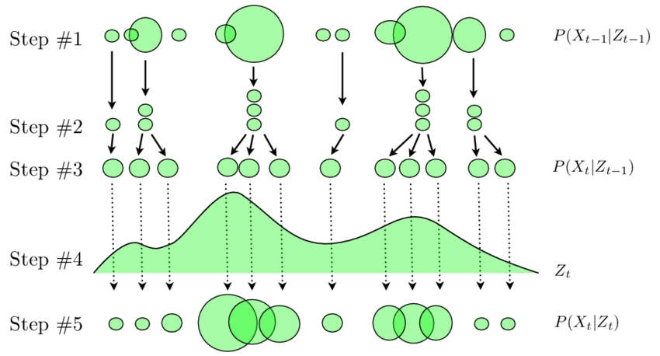
演算法 – Particle Filter (1/3)
#1：在空間中
隨機撒下 particles
X：Particle
圈的大小表示機率大小
球的數量表示 particle 的數量

Slide 10
演算法 – Particle Filter (2/3)
#2：依照 LKF 大小
重新撒下 particles
LKF大→ 撒在附近的
particles 就比較多
Z：觀測值 DoA
圈的大小表示機率大小
球的數量表示 particle 的數量

Slide 11
演算法 – Particle Filter (3/3)
#3：Update LKF
圈的大小表示機率大小
球的數量表示 particle 的數量

Slide 12
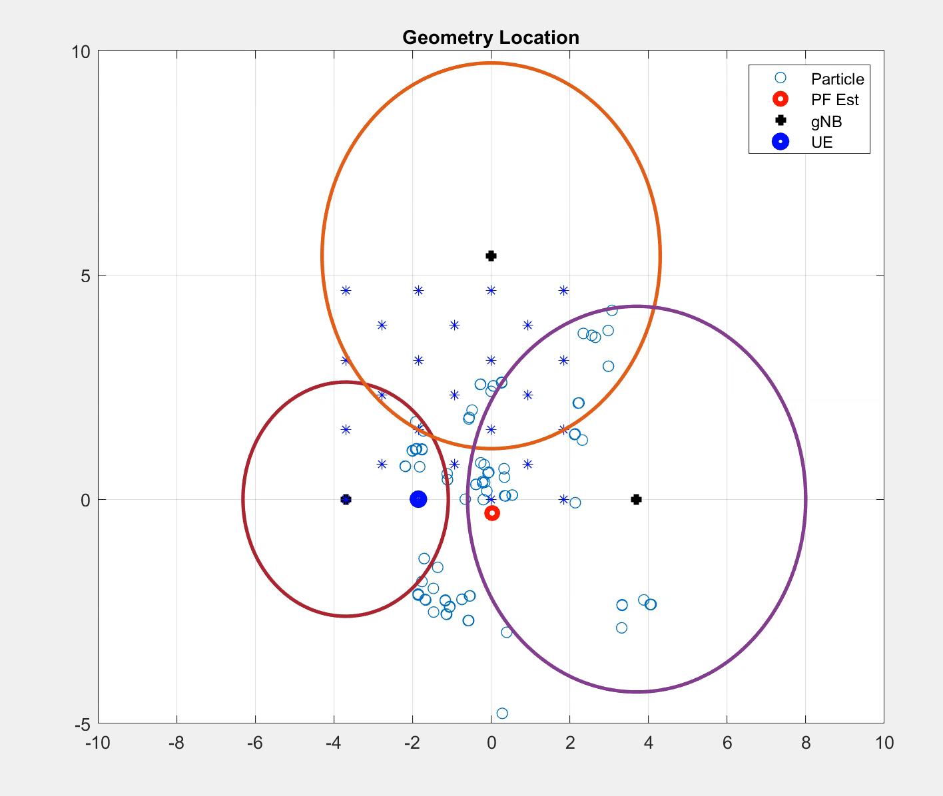
演算法 – 運作畫面(1/1)

Slide 13
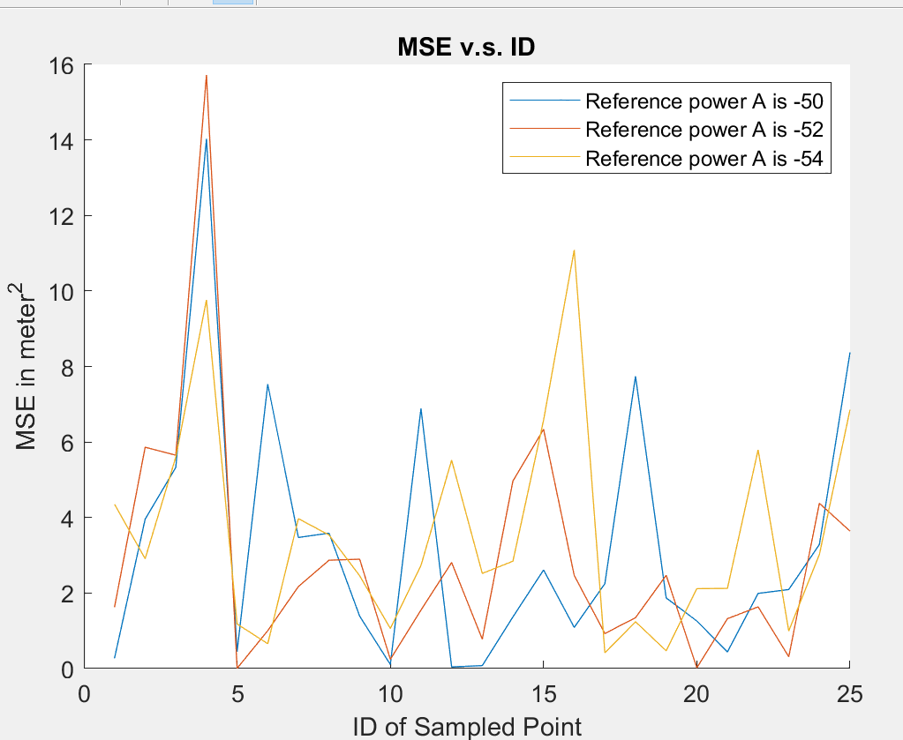
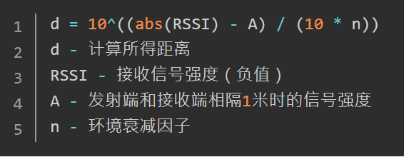
效能分析 – RSSI 換算
隨著修正 RSSI 的距離換算方式
可以找到最好的測量參數
本次實驗以
n = 3; A = -52;
進行實驗

Slide 14
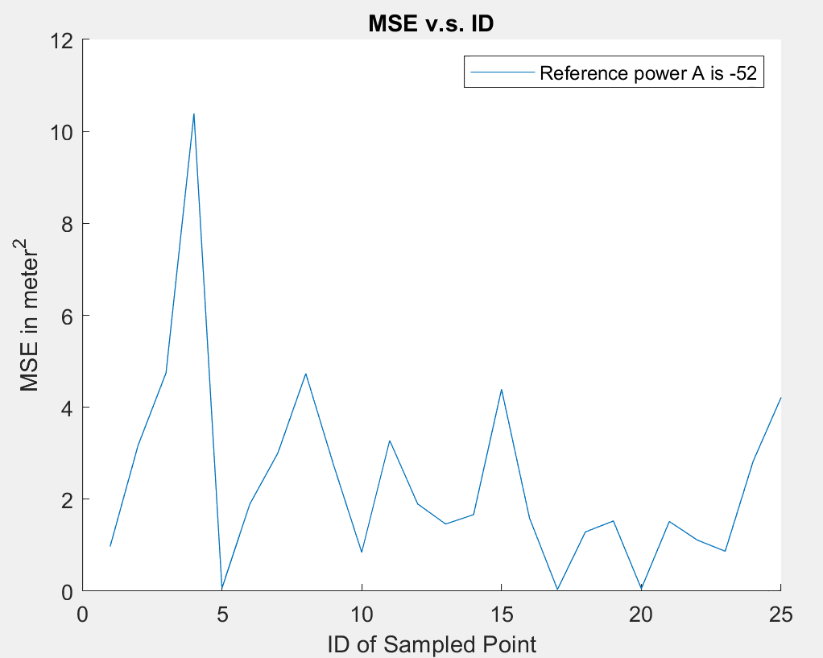
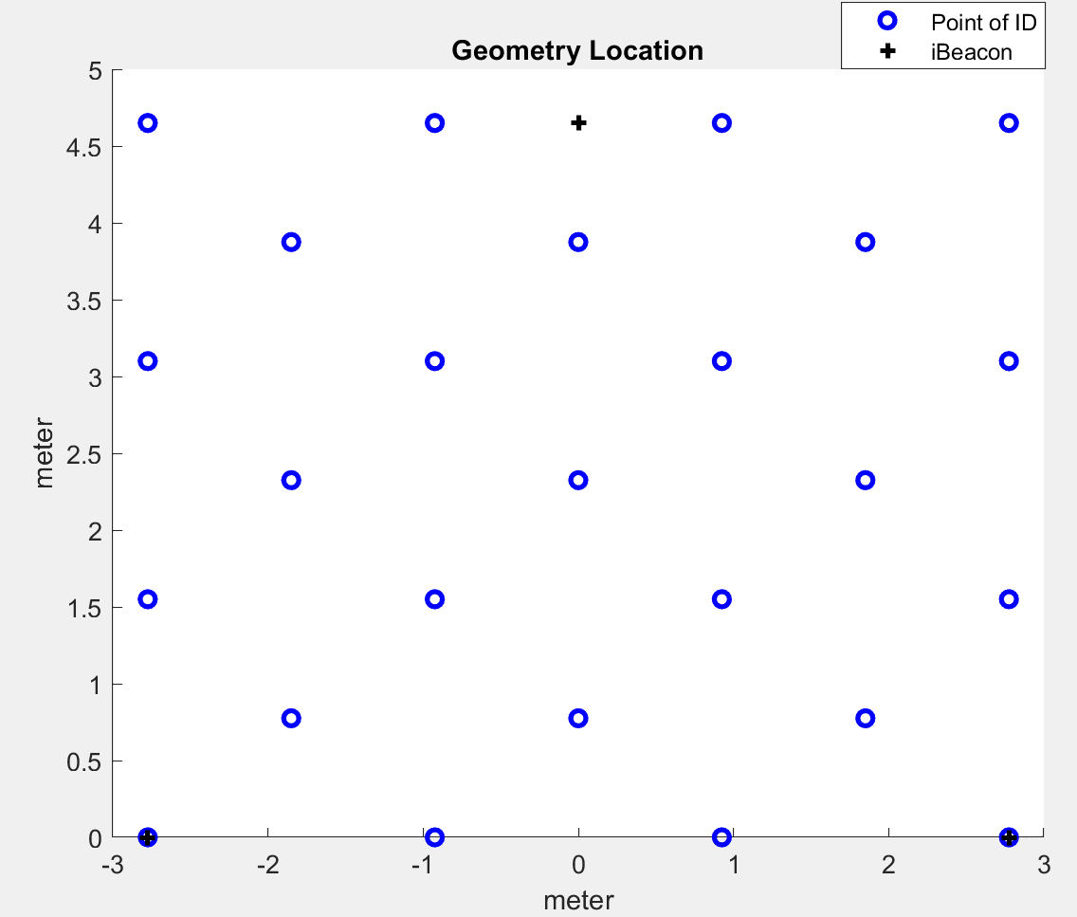
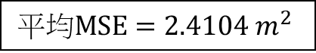
效能分析 – Geometry Location & MSE Analysis
$$平均MSE=2.4104 m^{2}$$
4
7
11
14
18
21
25
3
10
17
24
6
13
20
2
9
16
23
5
12
19
1
8
15
22

Slide 15
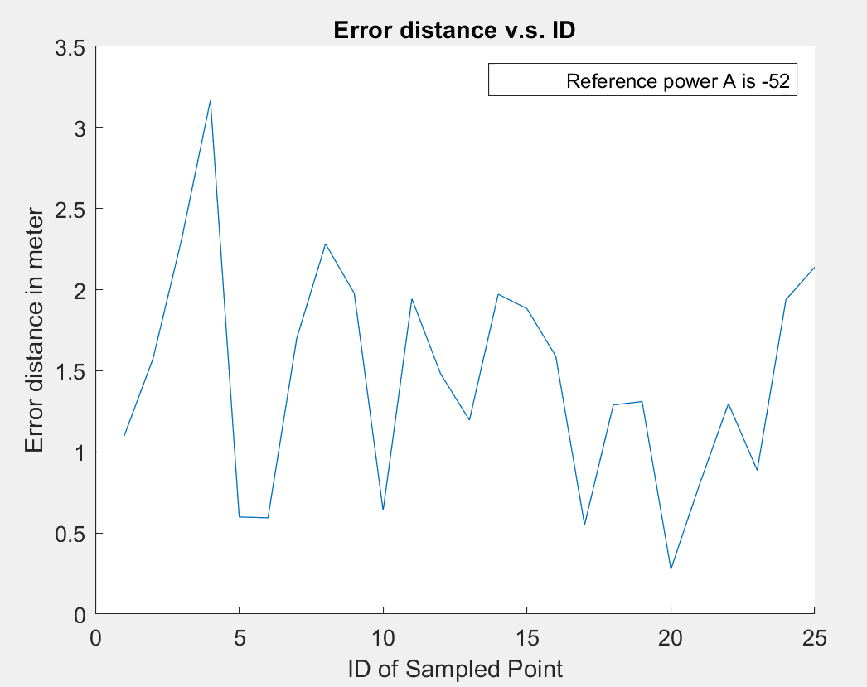
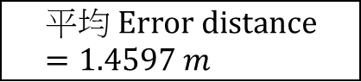
效能分析 – Geometry Location & ED Analysis
$$平均 Error distance=1.4597 m$$
4
7
11
14
18
21
25
3
10
17
24
6
13
20
2
9
16
23
5
12
19
1
8
15
22

Slide 16
效能分析 – Geometry Location & MSE Analysis
$$平均MSE=2.4104 m^{2}$$
4
7
11
14
18
21
25
3
10
17
24
6
13
20
2
9
16
23
5
12
19
1
8
15
22

